Slide 1
GitHub Intro
Og hvordan det kan bruges i undervisning
Max Odsbjerg Pedersen og Johanne Brandhøj Würtz

Slide 2
Efter i dag ved vi
Hvad Github overordnet er
Hvordan Github kan bruges i undervisningen
Hvordan man kan lægge sit undervisningmateriale på Github

Slide 3




Git vs. Github
Git
Gør det muligt at samarbejde på projekter
Branches (main)
Version Control
Peer review
Bindeled mellem det ‘lokale’ og ‘globale’
Github
Selve platformen, hvor du kan tilgå og henvise til repositorier
Indeholder din profil, hvor du kan følge andre brugere og repositorier
Kommunikation omhandlende projekter eller lignende foregår her

Slide 4
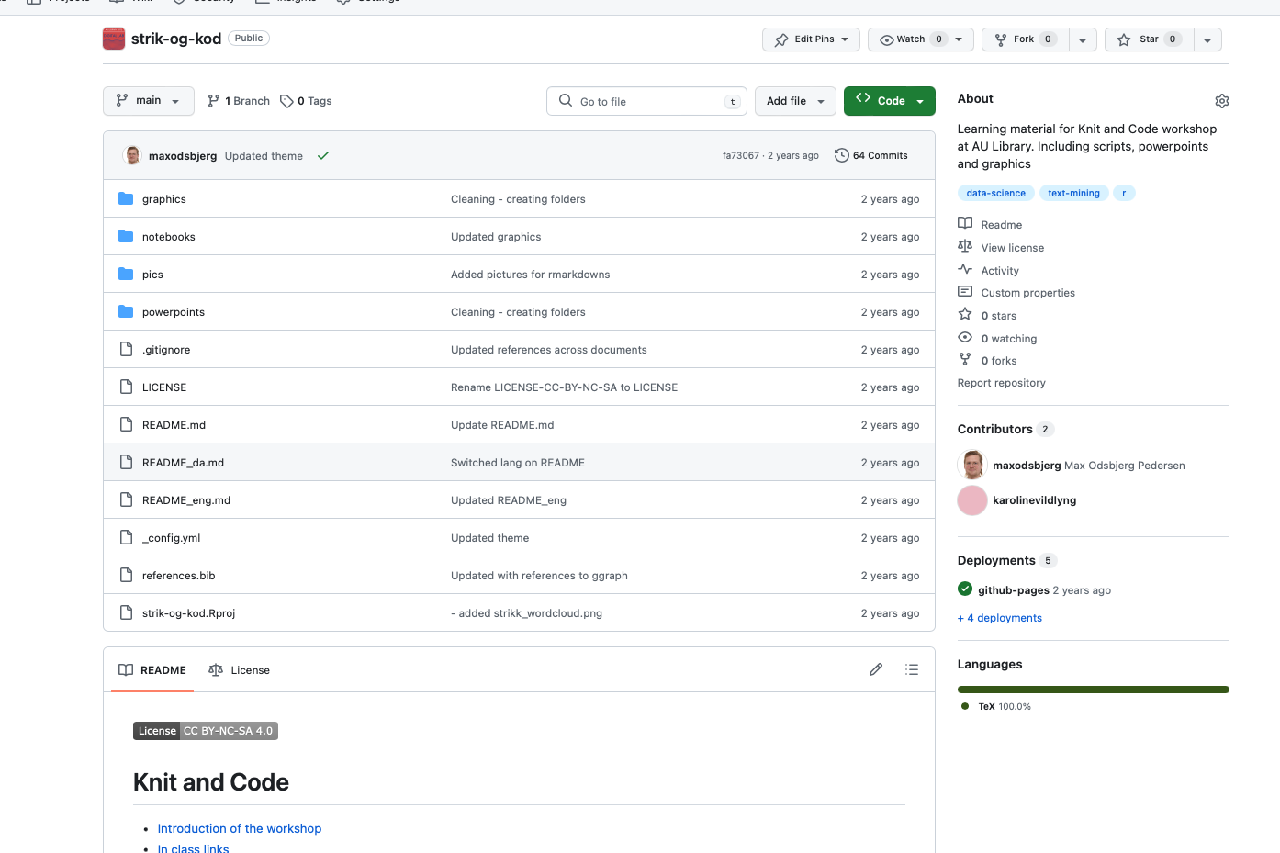
Github i Undervisningen
Hurtig deling af materiale
Repositorie
Overordnet præsentation af materiale
Hurtig opsætning i fx - Rstudio-cloud
Licenser
Gist

Slide 5
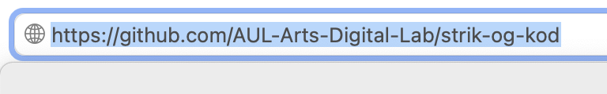
Hurtig deling af materiale

Slide 6
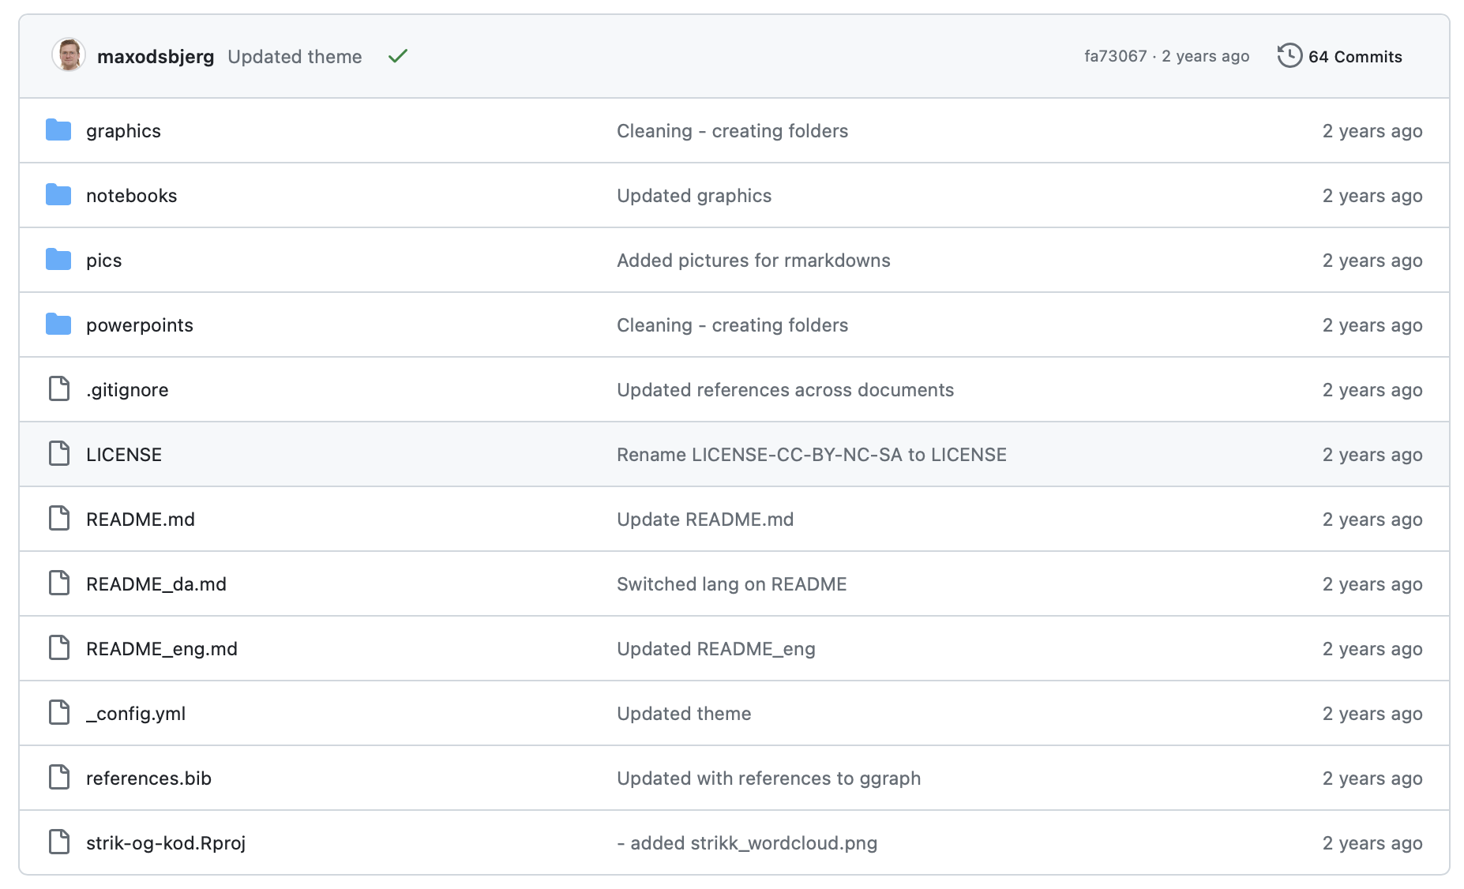
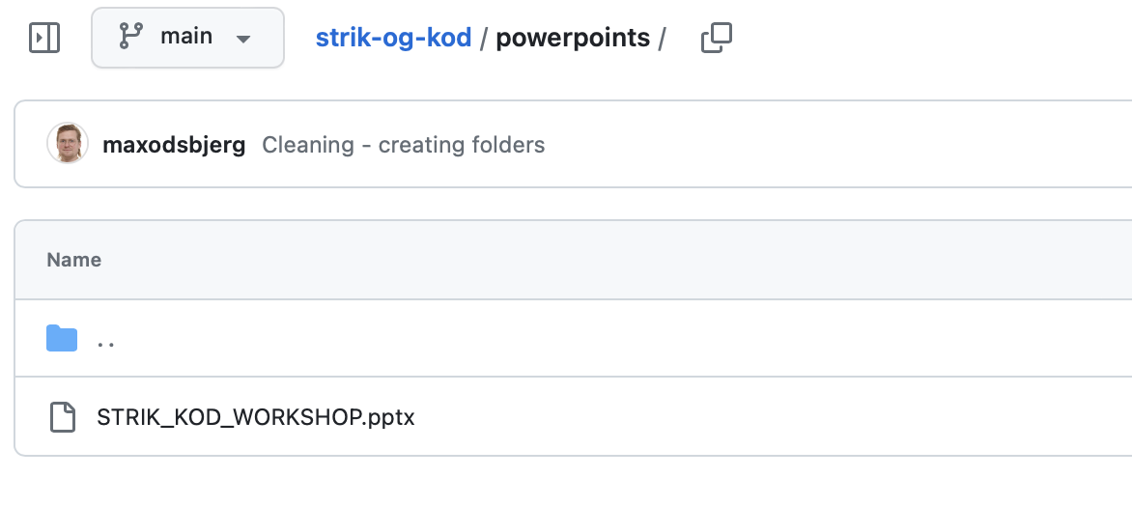
Hurtig deling af materiale

Slide 7
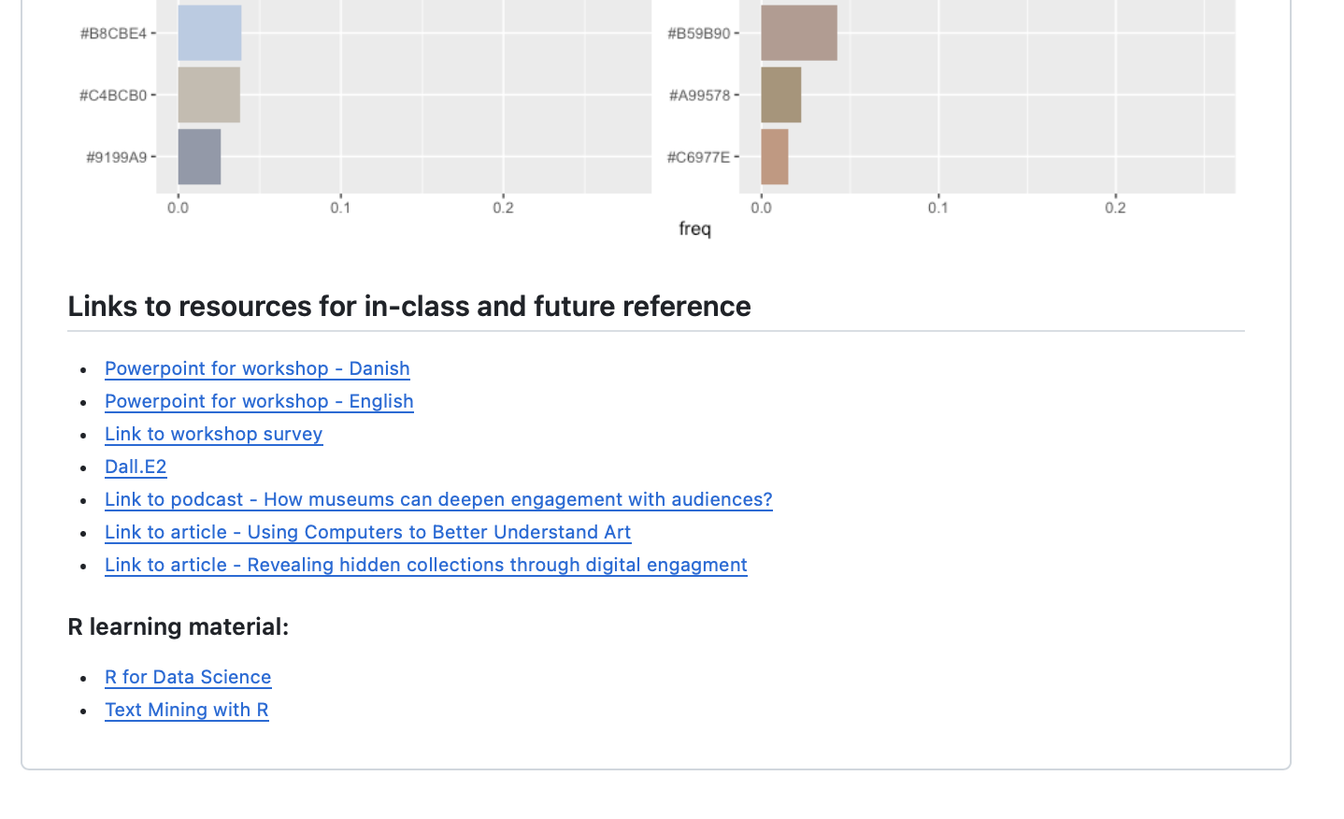
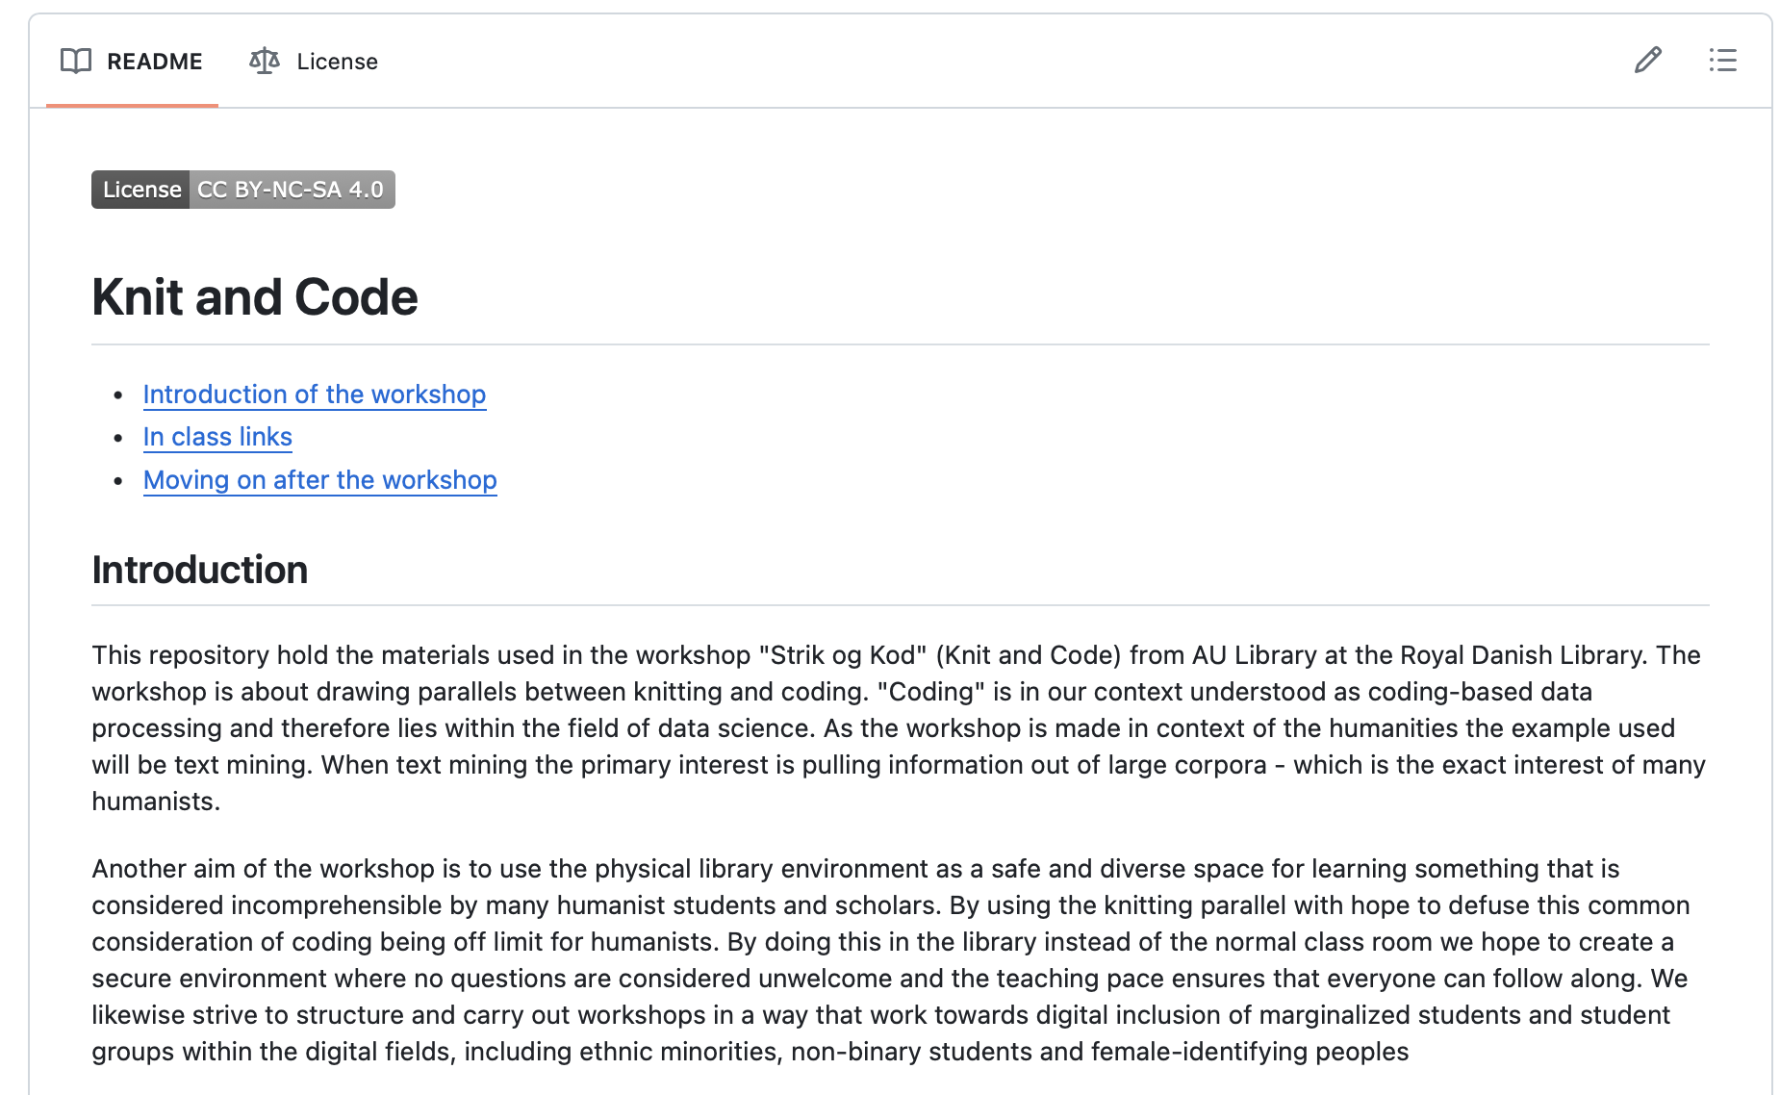
Overordnet præsentation af materiale

Slide 8
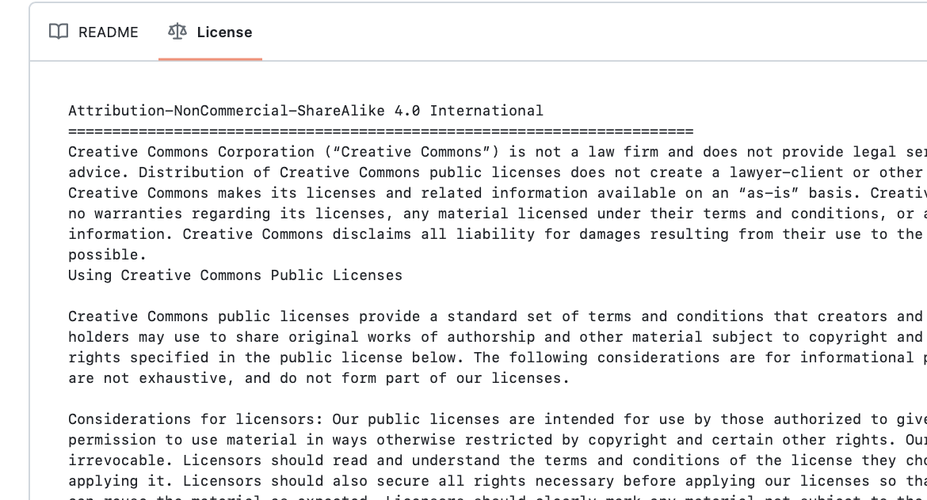
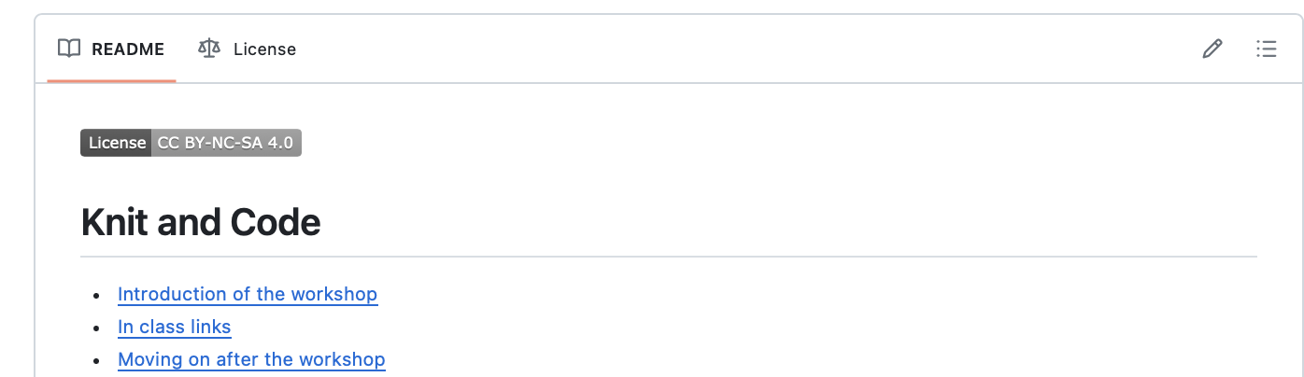
Licenser

Slide 9

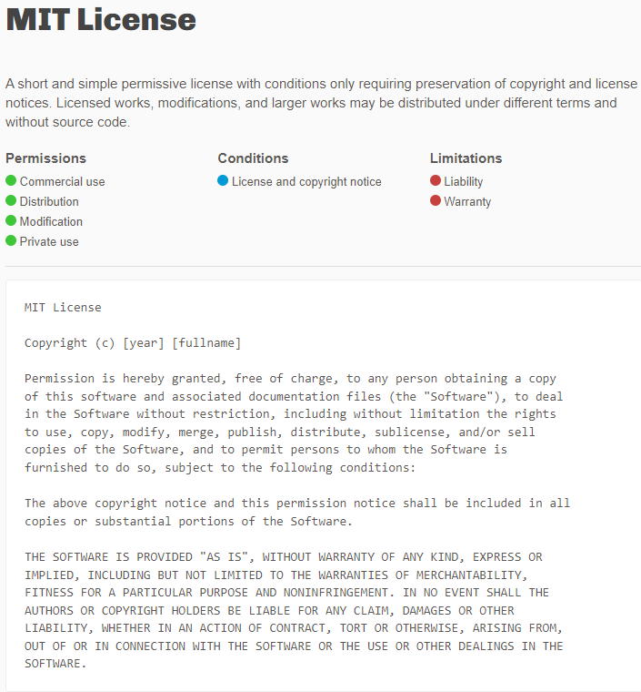
Licenser
Genemsigtig måde at formidle og informere om de rettigheder, der gør sig gældende for den pågældende kode
Frivilligt, men...
Copyright som default: Det er ikke tilladt for andre at reproducere, distribuere eller tage afsæt i din arbejde i forbindelse med videreudvikling eller lignende .
Oversigt lavet af Github: https://choosealicense.com/
En anden guide til open source: https://opensource.guide/legal/#which-open-source-license-is-appropriate-for-my-project

Slide 10
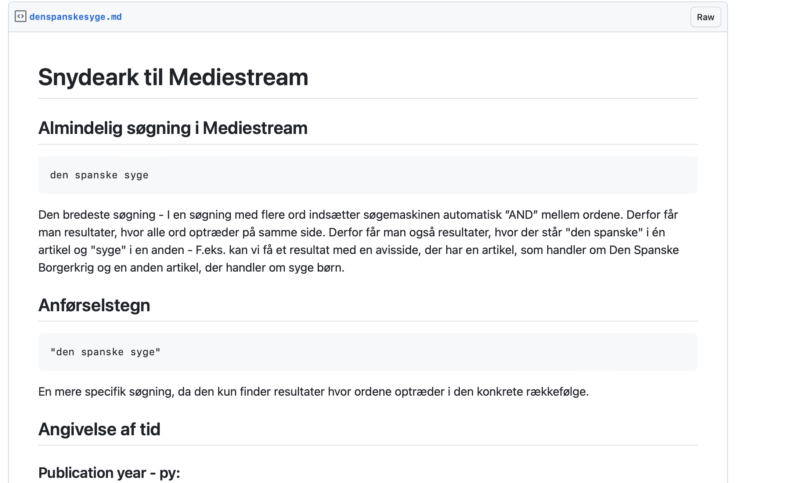
Gist
Du vil gerne dele en enkelt eller to filer, men et repositorie er for meget
Erstatter hand-outs
Sikrer rettelser i handouts for eftertiden

Slide 11
DEMO – Gist DEMO – github til Rcloud

Slide 12

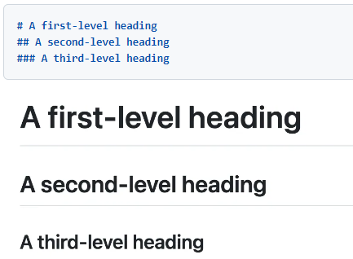
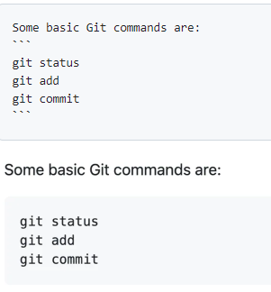
Markdown
Eksempler på syntaks
Hvad er Markdown?
En syntaks til formatering af tekst
Eksempelvis:
Markering af overskrift, kursiv, fed etc.
Punktopstilling, tabeller, code chunks etc.
Hvornår bruger man det?
Blandt andet når man laver en README.md eller en LICENSE.md fil i Github
Syntaksen går også igen i bl.a. Rstudio og Jupyter Notebook
Hvordan bruger man det?
Ved bl.a. at ‘omringe’ teksten med: #*_~
Link til cheat sheet:
https://docs.github.com/en/get-started/writing-on-github/getting-started-with-writing-and-formatting-on-github/basic-writing-and-formatting-syntax

Slide 13
Workshop -
Opret repositorie og eller Gist
Tilgængeliggør noget af dit undervisning via Github
Lav en Markdown(README.md) der forklarer hvad man finder

